Slide 1
CircuitPython: Der Weg zu Human-Interface-Devices (HID)
M D, 2024

Slide 2
Warum CPython? (Ist ein Fork von µPython durch Adafruit)
Große Userbasis, aktive Weiterentwicklung, perfekt für Adafruit-Boards (Sensoren, µController, etc.), gute Doku samt Beispielen an wenigen Orten verteilt
Kaum Unterschiede zu µPython aber ohne „Shared States“ (grob: Paralleles nutzen von Dateien) dafür mit HID-Support
„Aufgeräumtere“ Libaries durch „unified Hardware-API“ (Audio-Hardware wird durch AudioIO angesteuert)
Vorsicht: Einige Module sind anders, so z.B. „time“
Vorsicht: main.py=code.py
Kein allgemeiner Support für ESP8266/ESP32 Boards (µPython schon!)

Slide 3
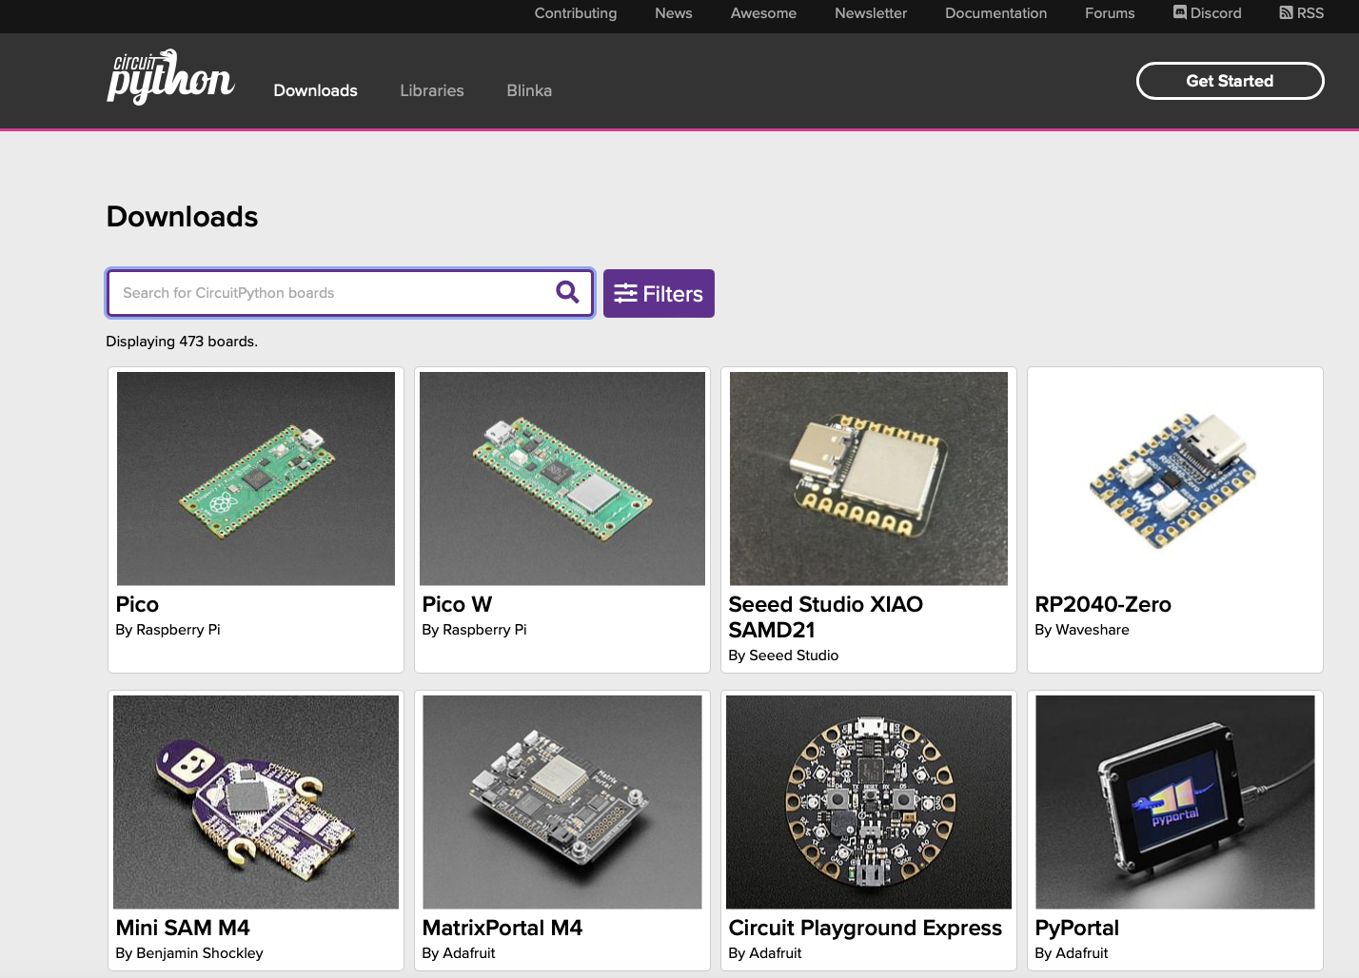
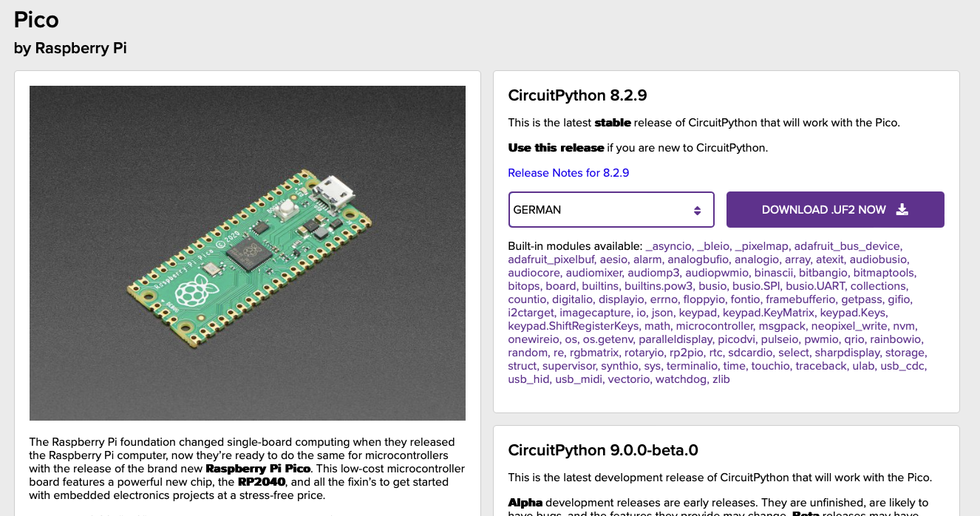
CircuitPython (kurz: CPython)
Link: https://circuitpython.org/downloads
Support über Discord: http://adafru.it/discord
1. Sprache wählen, Uf2-File laden
2. Auf Pico (W) installieren wie von µPython bekannt
3. Unterschied: Unter CPython mounted Pico wie HDD

Slide 4
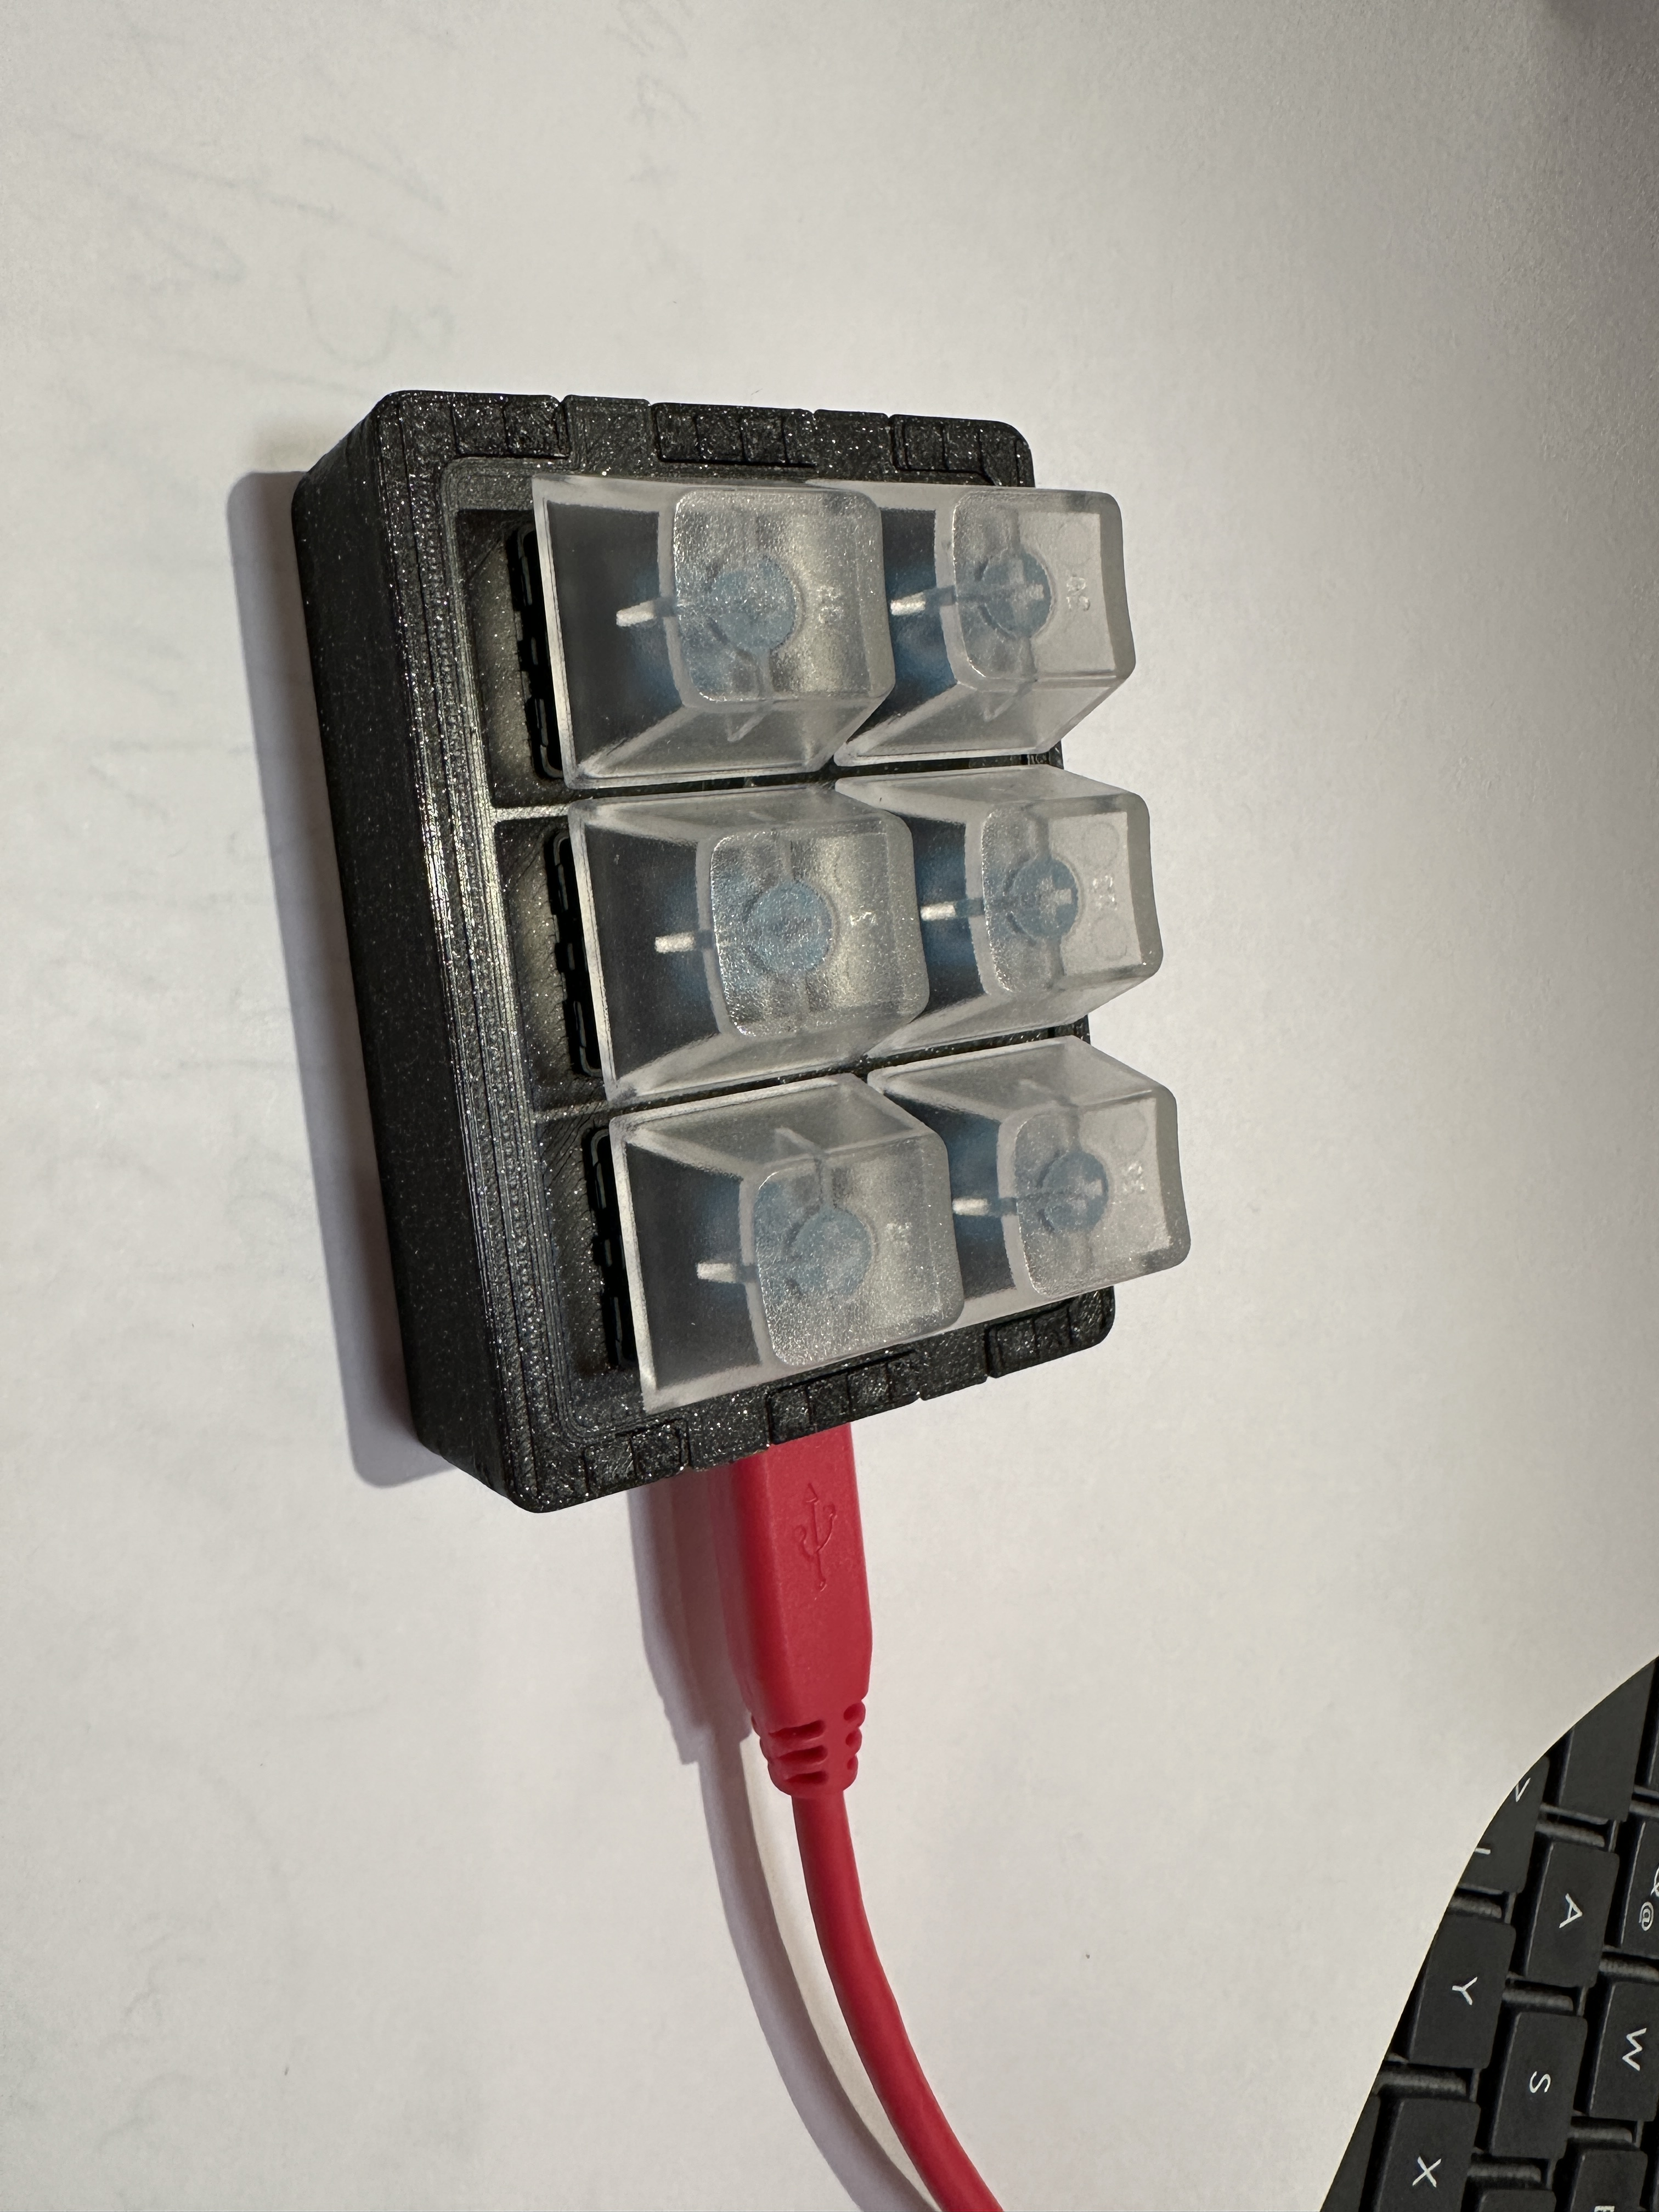
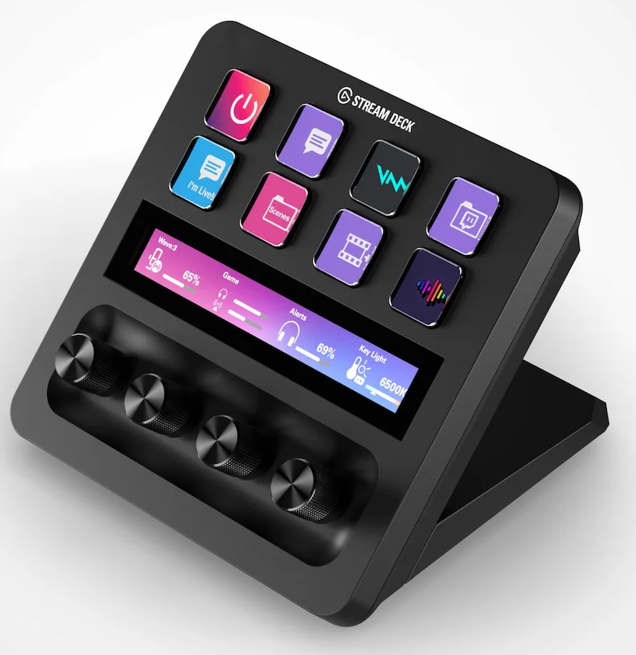
Mein Projekt: MacroPad
Ca. 20€ !!
MacroPad: Schnellzugriffe am Rechner per Taste
Anwendung: CAD, Programming, Videoschnitt, …
(Fast) jeder Befehl möglich: https://docs.circuitpython.org/en/latest/shared-bindings/usb_hid/index.html
Jeder Taster geht, ich: https://www.reichelt.de/cherry-mx-blue-tastenmodul-schnappbefestigung-cherry-mx1a-e1nn-p202569.html?search=cherry+taster+blue
https://www.berrybase.de/search?sSearch=key+caps
230€ !!

Slide 6
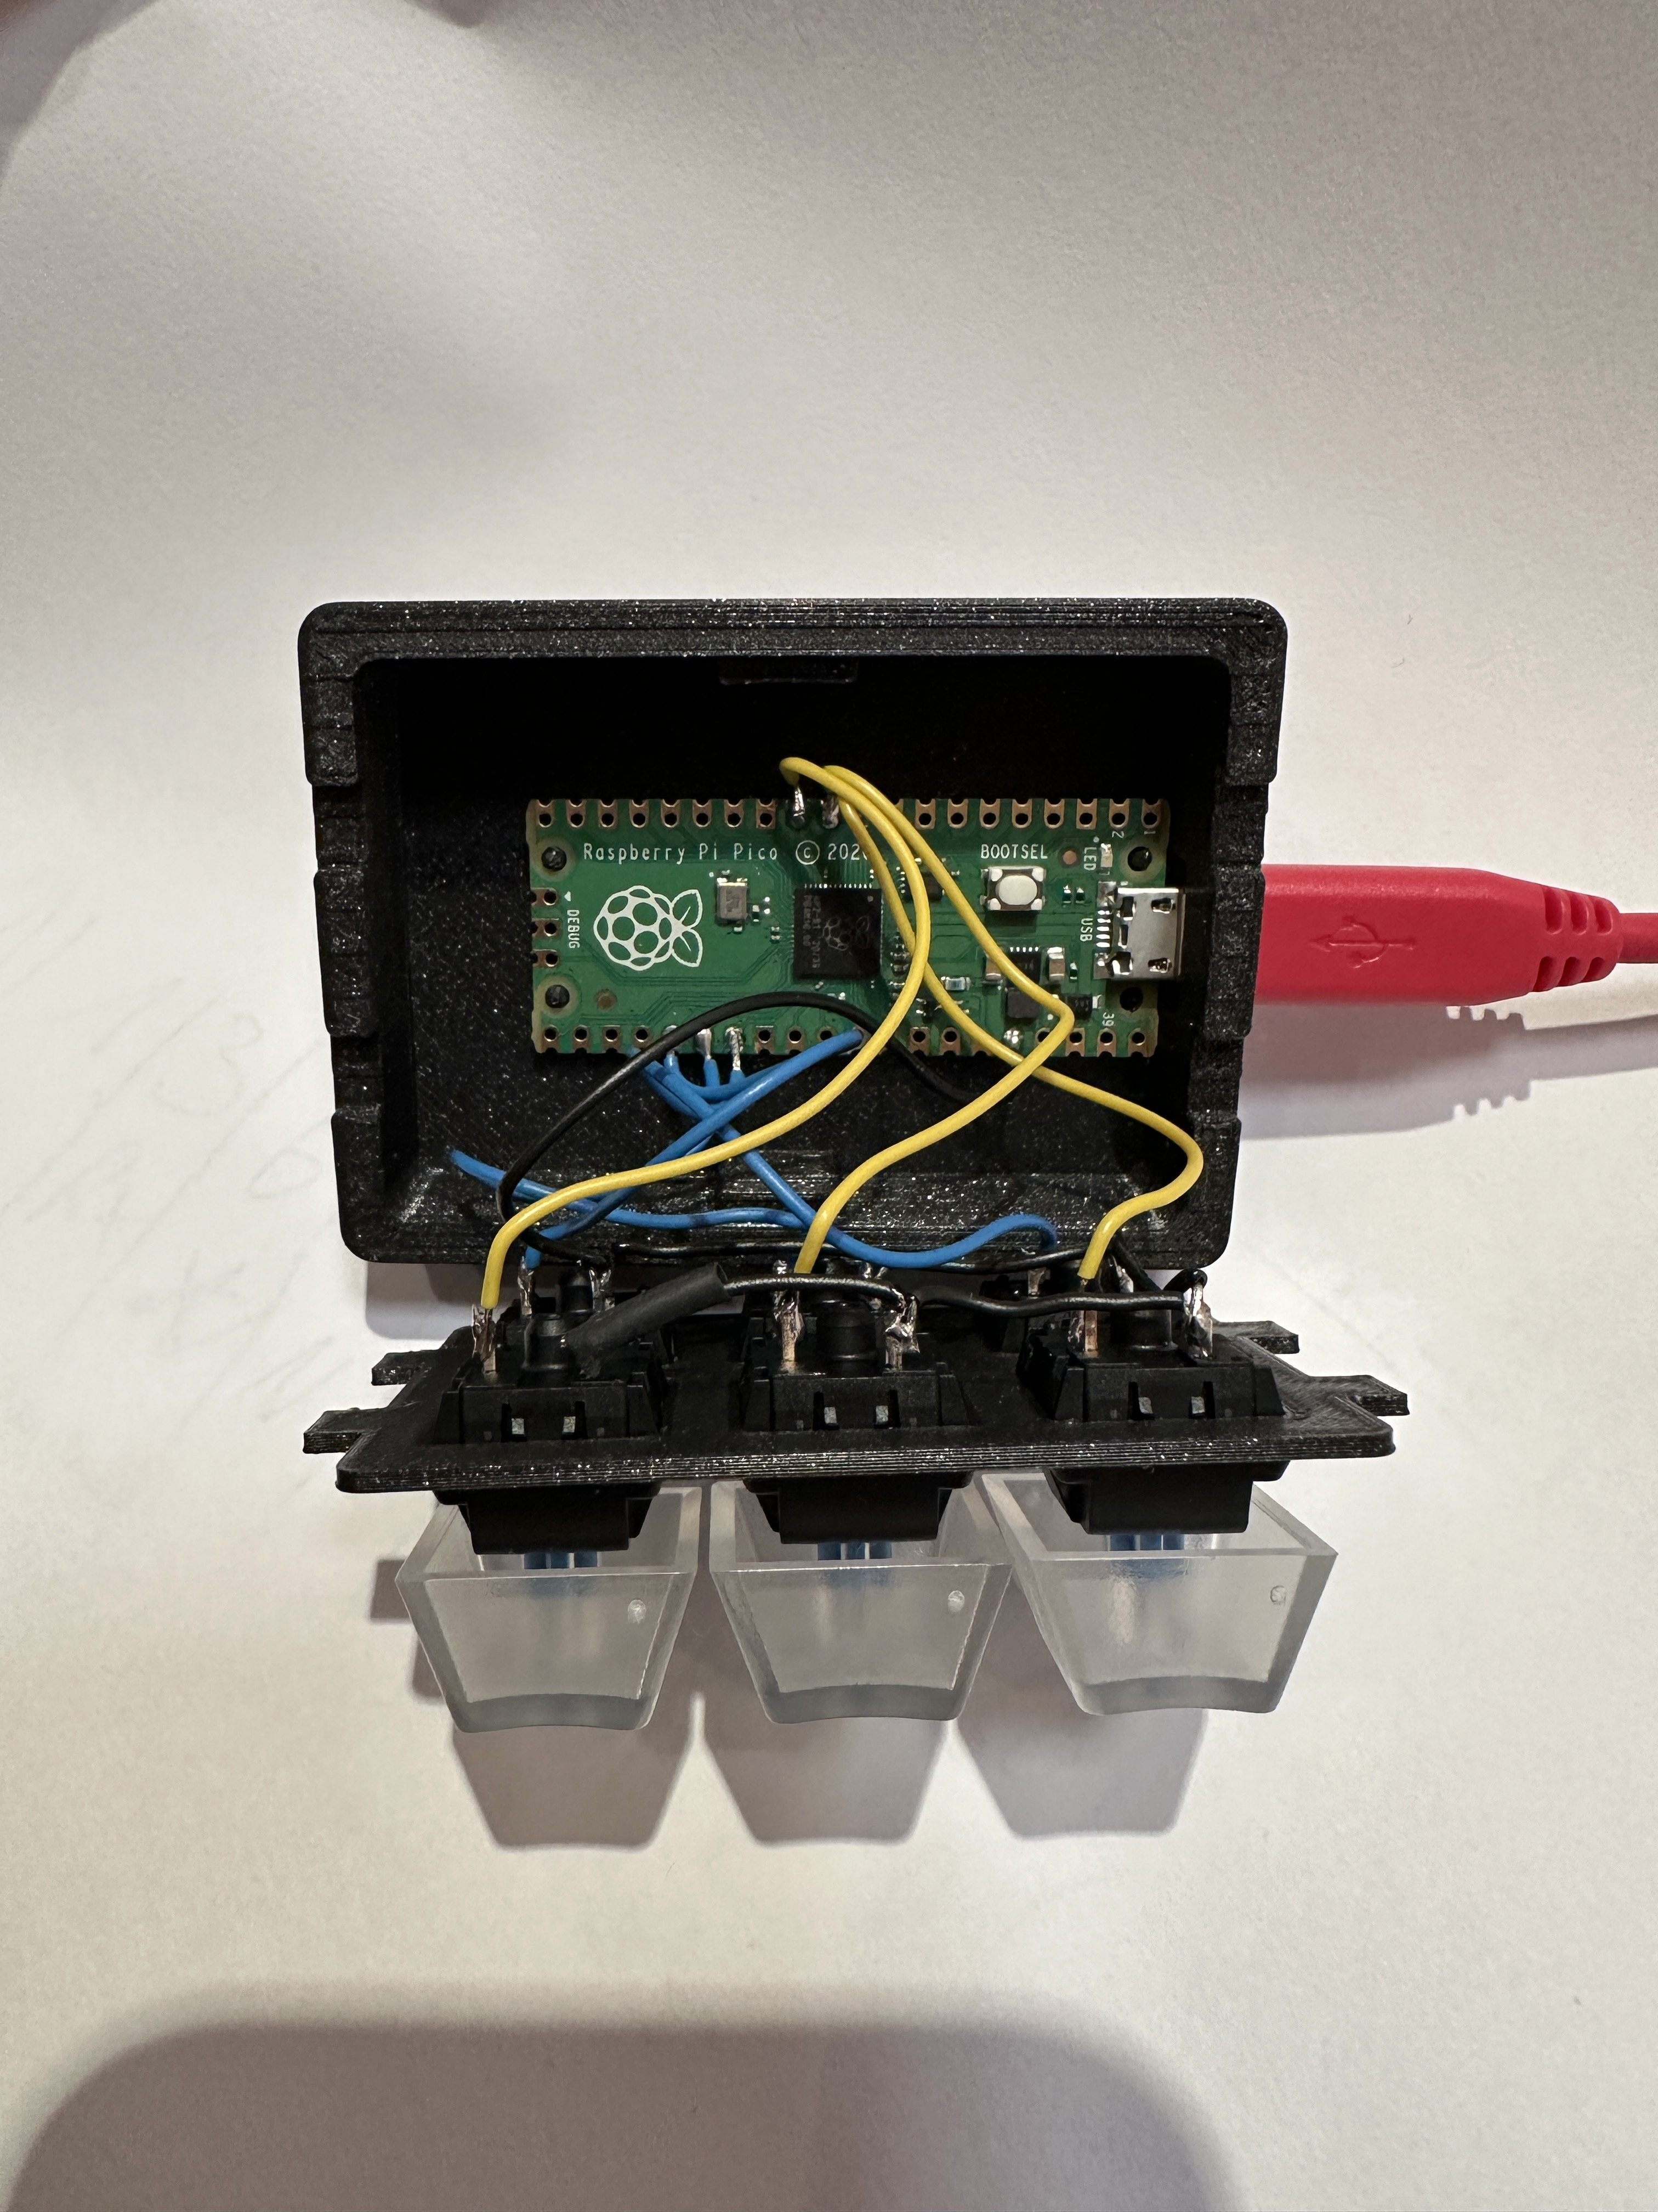

Slide 7
Mein Projekt: Zukunft-MacroPad
Display (E-ink) zur Auswahl der verschiedenen Tastaturen
Rotary-Encoder als Wählscheibe für Tastaturen und Lautstärke
SD-Karten-Slot um Tastaturen zu verwalten
Neues 3D-gedrucktes Gehäuse
Weitere Quellen:
- https://www.tomshardware.com/how-to/raspberry-pi-pico-powered-stream-deck
- https://www.youtube.com/results?search_query=pico+macro+keyboard

